Slide 1
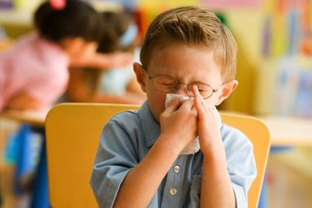
Профилактика
простудных заболеваний

Slide 2
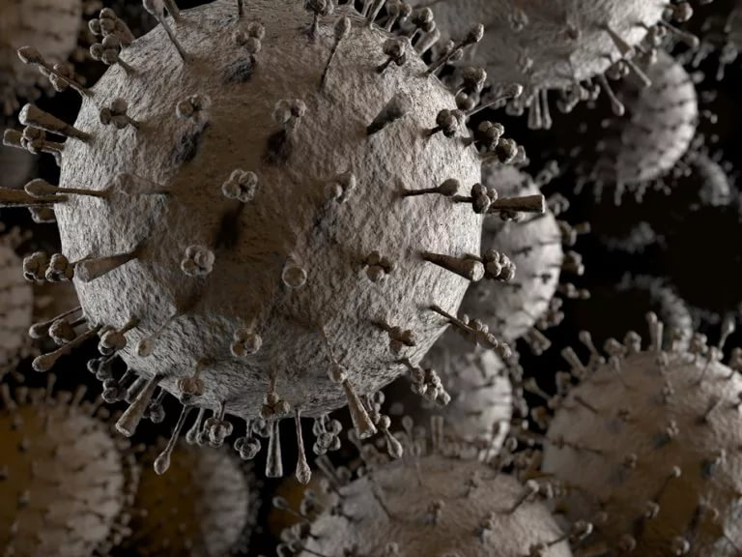
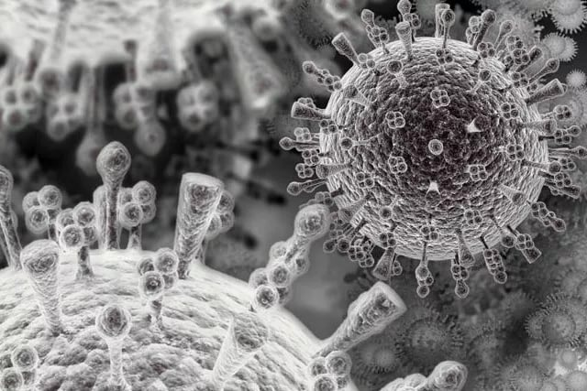
Что же такое простудные заболевания?
Под термином «простуда» - как их часто называют в быту, в медицине имеется понятие ОРВИ И ОРЗ.

Slide 4
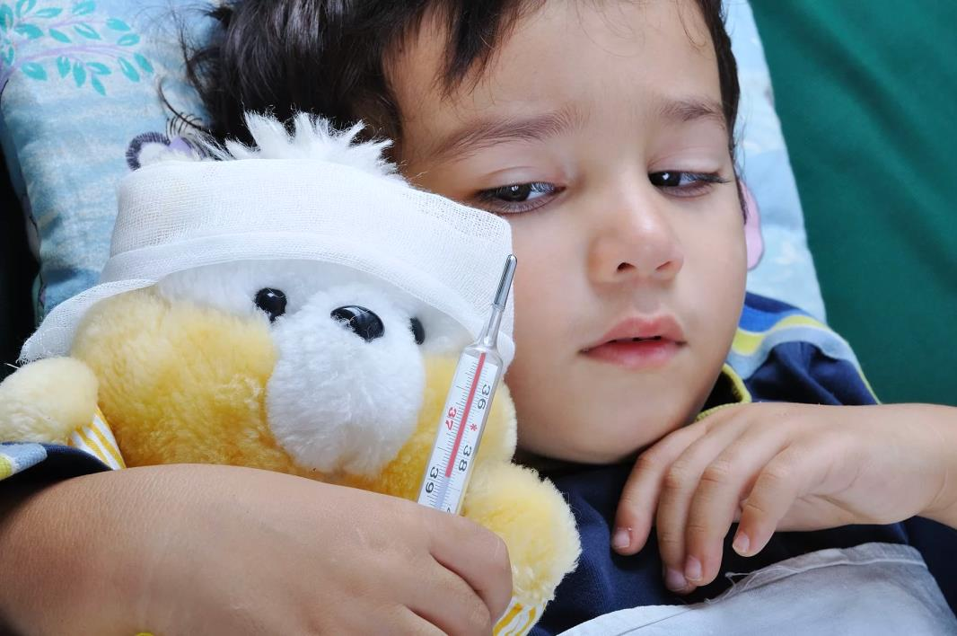
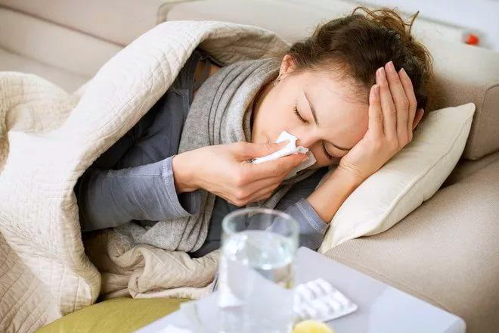
Основным типом ОРВИ считается
грипп.

Slide 5
ОРВИ чаще всего атакуют в холодное время года. В этот период:
влажность воздуха повышена;
наблюдаются резкие колебания температур;
дуют сильные ветра;
иммунитет человека ослаблен.

Slide 6
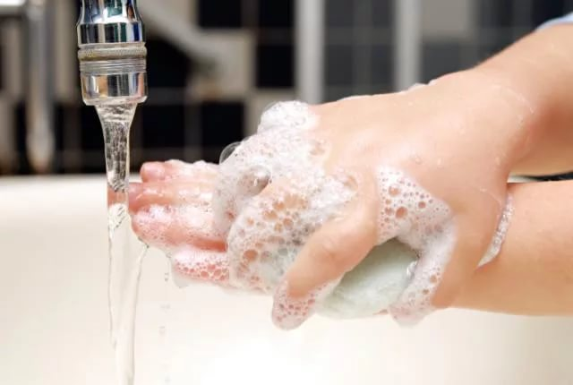
Сохранить здоровье поможет только комплексный подход к профилактике простудных заболеваний.
Основная мера профилактики острых респираторно-вирусных инфекций – частое мытье рук.

Slide 7
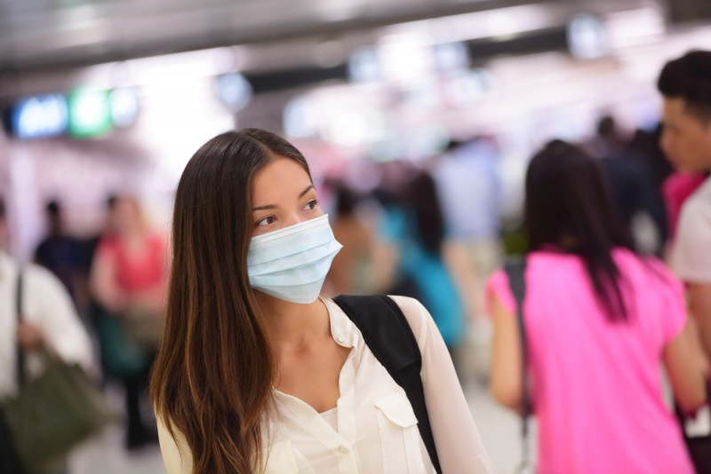
Противостоять вирусам и бактериям может и маска. Однако она эффективна только при регулярной замене — каждые 2 часа нужно снимать старую и надевать новую.

Slide 8
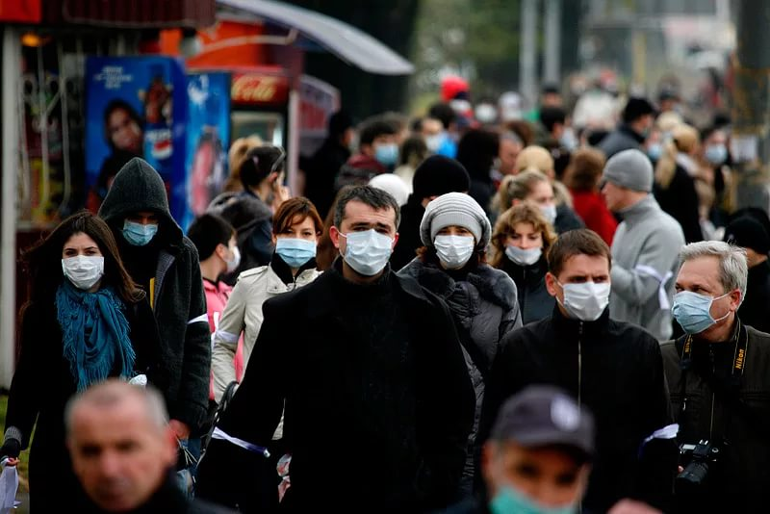
Здоровые люди в период осенне-зимних эпидемий острых респираторно-вирусных заболеваний должны избегать мест большого скопления народа. Чаще всего инфицирование происходит именно в толпе.

Slide 9
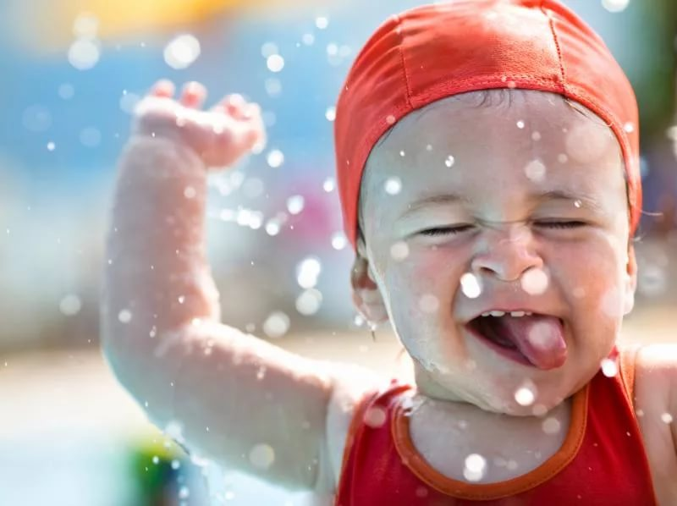
Закаливание
Очень полезная система процедур, которая способствует вырабатыванию иммунитета, повышает сопротивляемость организма к условиям внешней среды, укрепляет здоровье в целом.

Slide 10
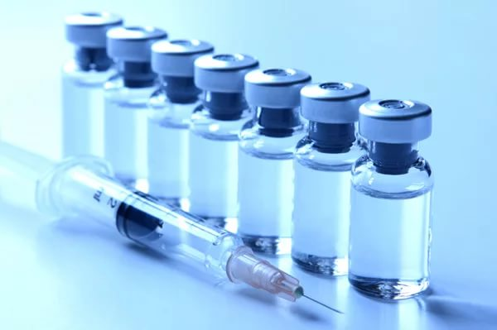
Вакцинация от гриппа
Она используется с целью профилактики распространения вирусов в сообществах людей. Правильно проведенная вакцинация от гриппа препятствует распространению вируса, прерывает цепочку его трансформации.

Slide 11
Лечебный массаж.
При простудных заболеваниях массаж активизирует иммунную функцию организма. Особенно эффективен массаж на первых этапах заболевания простудой

Slide 12
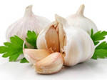
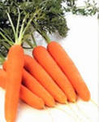
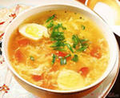
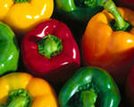
Продукты, препятствующие гриппу.
болгарский перец
морковь
миндаль
куриный суп
чеснок
черный шоколад

Slide 13
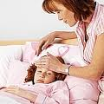
ЕСЛИ В ДОМЕ БОЛЬНОЙ
Разместить больного в отдельной комнате.
Выделить для больного отдельные предметы туалета, посуды, постельного белья.
Частое проветривание и влажная уборка помещения
При уходе за больным использовать маску, часто мыть руки

Slide 14
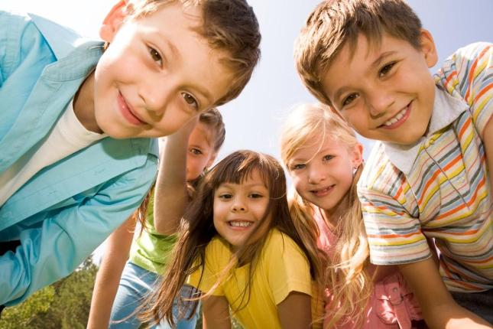
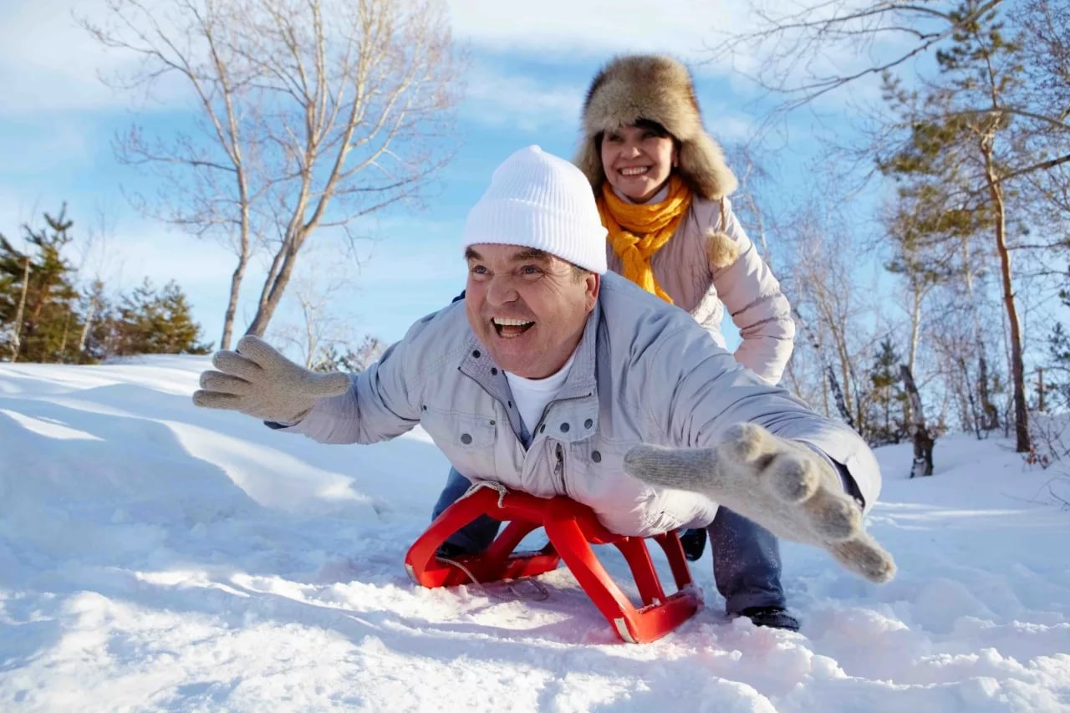
Будьте здоровы!

